Slide 1


Улучшение фоточувствительности газоанализатора за счет лазерной модификации оптических характеристик детектора
Ольхова Анастасия Александровна,
м.н.с. ИЛТ, руководитель проекта
olkhova.a.a@mail.ru

Slide 2
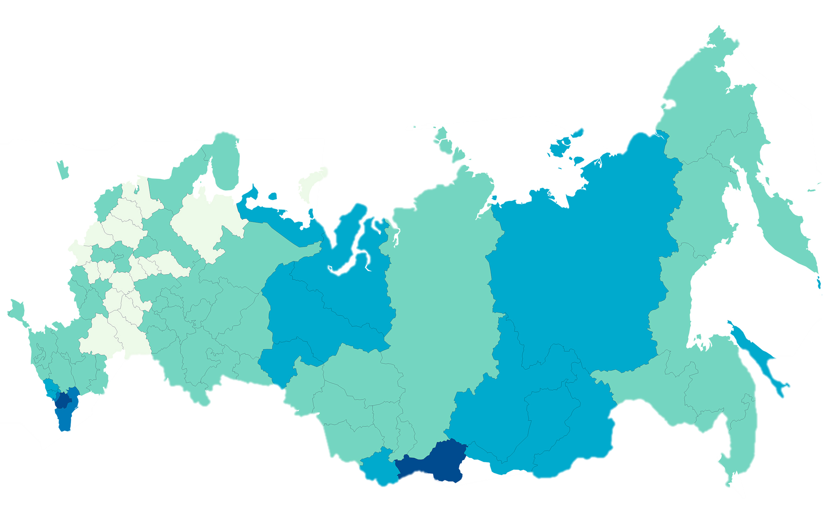




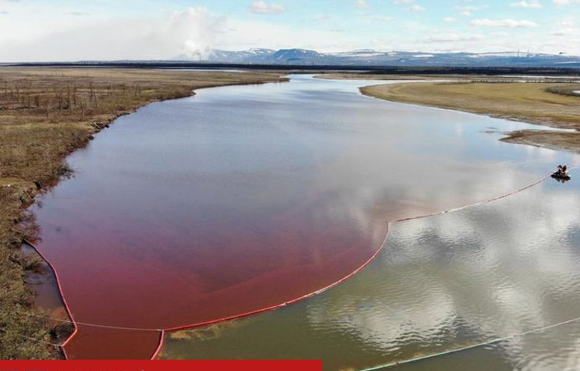
Актуальность темы исследований
Места крупнейших утечек нефти в РФ
*https://en.wikipedia.org/wiki/List_of_oil_spills
Нененский АО
2.2 тыс. т
2012 г.
Норильск
21 тыс. т
2020 г.
Республика
Коми
220 тыс. т
1994 г.
Пензенская
область
10 тыс. т
2003 г.
Керченский
пролив
9.1 тыс. т
2007 г.
Саратовская
область
1.5 тыс. т
1997 г.
Приморский
край
1.6 тыс. т
2020 г.
Башкирия
1 тыс. т
1999 г.
Иркутская обл.
4.5 тыс. т
2004 г.
Убытки:
₽146 млрд
Разлив дизельного топлива в Норильске, Норникель, 2020 г.
2

Slide 3
Цель выполнения проекта
Цель:
Разработка прототипа прибора с повышенной фоточувствительностью детектора с помощь лазерной модификации структуры халькогенидной пленки
Задачи:
Характеризация оптических свойств пленок PbSe на подложке покровного стекла. Определение критериев, достаточных для характеризации образцов.
Воздействие на образцы пленок непрерывным излучением лазера с длиной волны 405 нм и исследование механизмов лазерной модификации их структуры.
Изучение свойств пленок после лазерного воздействия и сравнение лазерной обработки с тепловой обработкой в печи.
⇒
Переход от термообработки к лазерной модификации
3

Slide 4
Лазерная модификация халькогенидных пленок
Создание пленки методом ВТН
Детектором в устройствах газового анализа являются халькогенидные пленки.
PbSe
1 мкм
Пленка
180 мкм
Покровное стекло
Газоанализатора компании Оптосенс MIPEX-02
4

Slide 5
Полученные результаты. Оптическая характеризация
Спектры отражения, полученные для образцов, подвергнутых различной обработке:
1 – необработанный образец,
2 – результат «хорошей» термообработки,
3 – образец после лазерной модификации – фотопотемнение,
4 – образец после лазерной модификации – фотопросветление.
Результаты сканирующей электронной микроскопии (СЭМ):
(c), (e) режим фотопросветления, (d), (f) режим фотопотемнения
53%
ОТРАЖЕНИЕ
12.5%
12%
5
6%

Slide 6
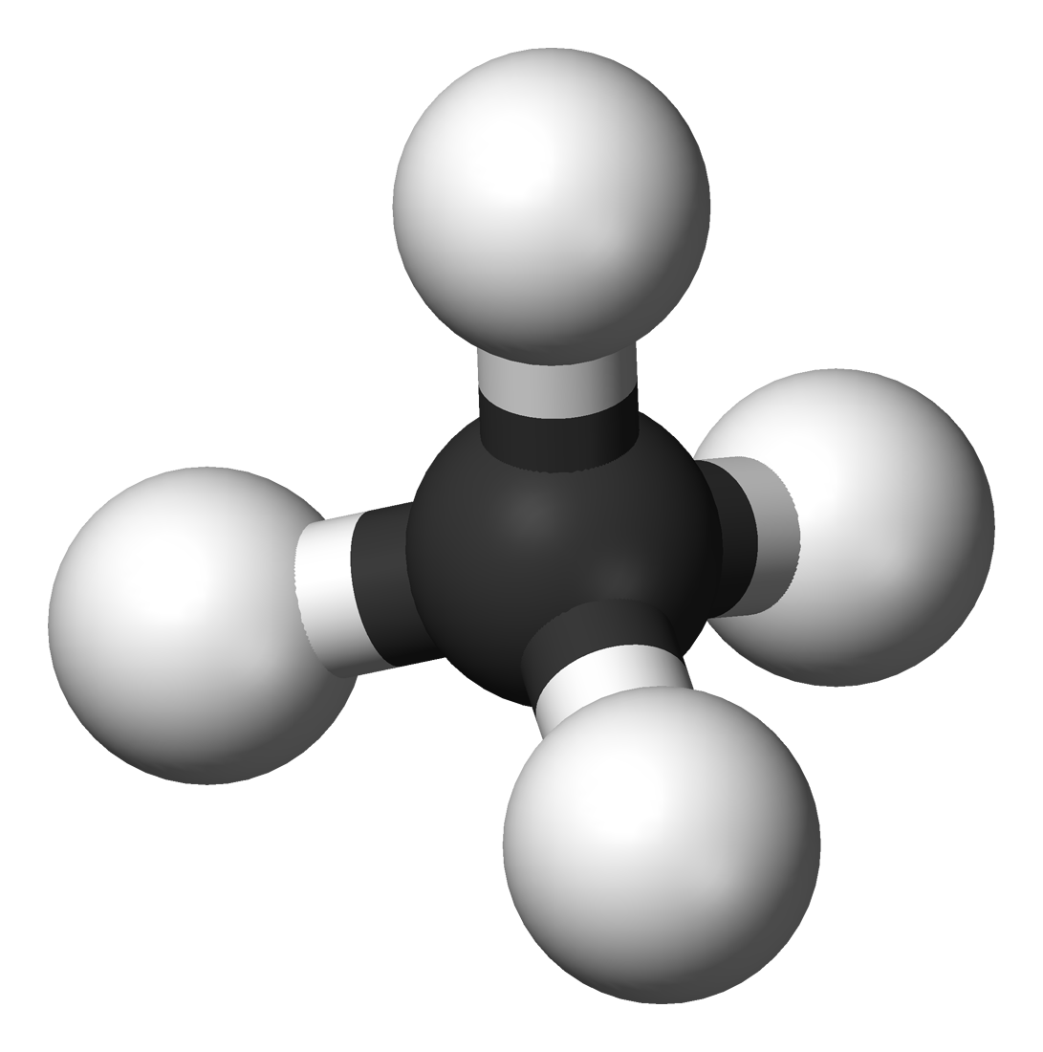


Конструктивные решения
Образец PbSe (детектор)
ИК-источник излучения
Исследуемый газ
Мост Уитстона
2.5-8.5 мкм
АЦП ADS1256
ПК
6
arduino nano 3.0

Slide 7


Потенциальные инвесторы и покупатели
Области применения:
Газо- и нефтедобыча
Энергетика
Угольная промышленность
7

Slide 8


Конкурентные преимущества и развитие проекта
Метод получения халькогенидных пленок
с помощью вакуумно-термического напыления не требует сложных и дорогостоящих технологий в отличие от традиционно используемых химических методов;
Низкая стоимость и возможность анализа пленок (фотодетектора) в режиме реального времени на предмет пригодности для использования в устройстве газового анализа;
Сентябрь 2021
Январь
2022
Отработка технологии лазерной модификации детектора
Сравнение технологии с результатами термообработки (конкурентов)
Разработка прототипа прибора и программного обеспечения
Доработка первичного макета устройства и программного обеспечения
Развитие технологии большого количества определяемых газов
Быстрое время отклика и повышенная чувствительность реализуются за счет лазерной коррекции фоточувствительности халькогенидных пленок;
Возможность многократного использования.
8

Slide 9






Команда проекта
Ольхова Анастасия Александровна
Руководитель проекта
Аспирант 2 года
м.н.с. ИЛТ
Патрикеева Алина Александровна
Дубкова Мария Алексеевна
Гончаров Денис Борисович
Пеунков Артем Александрович
Магистрант 1 курса, специалист по лазерной модификации полупроводниковых структур
Магистрант 1 курса, специалист по записи волноводов
Инженер ИВИТШ, специалист по электронике
Бакалавр 3 курс, специалист по электронике
9

Slide 10
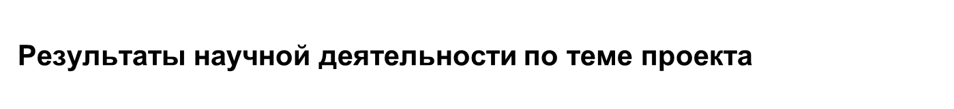
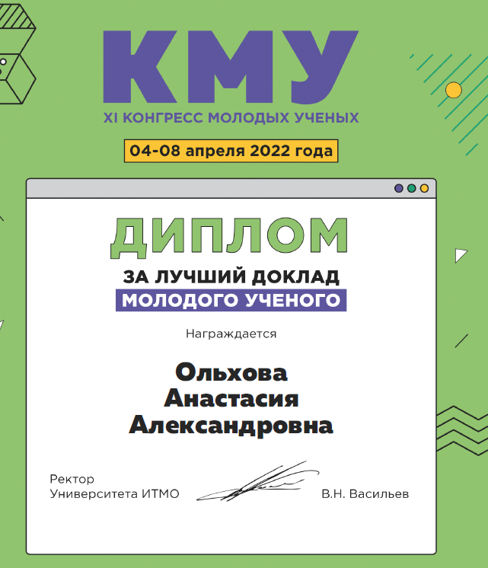
Выступления на конференциях (за последний год):
1. VI Международный симпозиум "Инженерно-физические технологии биомедицины" 21-24 ноября 2021 г.
2. 51-ая Научная и учебно-методическая конференция Университета ИТМО 2-5 февраля 2022 г., «Модификация свойств халькогенидных пленок лазерным излучением»
3. Конгресс молодых ученых XI 4-8 апреля 2022 г., победитель номинации «лучший доклад молодого ученого»
4. FLAMN-2022, 27-30 июня 2022 г;
5. XIX Международная конференция по голографии и прикладным оптическим технологиям, 20–22 сентября 2022 г;
6. International Conference on Advanced Laser Technologies (ALT), 11-16 September 2022;
7. VI International Conference on Ultrafast Optical Science, 03-07 October, 2022;
8. Конференция "Новые материалы - от инноваций к доступным решениям" от ПАО "Газпром", 04-05 октября 2022 г.
10

Slide 11
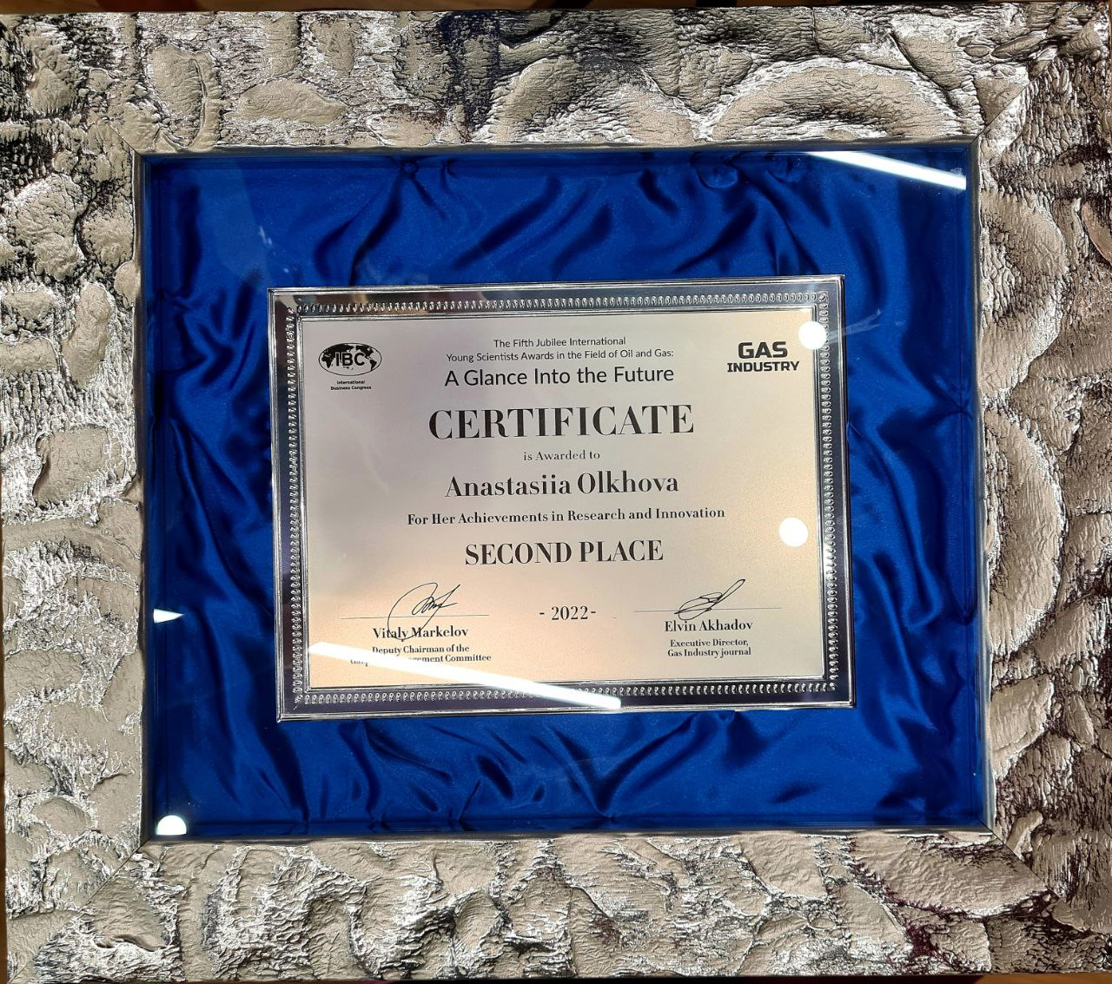
Подача на конкурсы, стипендии гранты, участие в НИОКТР:
1. Второе место на Международном конкурса "The Fifth Jubilee International Young Scientists Awards in the Field of Oil and Gas: A Glance Into the Future" , ПАО «Газпром», 2022.
2. Победитель Всероссийского инженерного конкурса в номинации «Лучшая выпускная квалификационная работа аспиранта», 2022 г.
3. Исполнитель гранта РНФ 19-79-10208, 2022- 2024 г.
4. Победитель конкурс грантов для бакалавров, магистрантов и аспирантов НИРМА (руководитель научной группы), 2022 г.
5. Стипендия Президента РФ по приоритетным направлениям обучения, 2021 г.
11

Slide 12


Спасибо за внимание!
Контактная информация:
olkhova.a.a@mail.ru
+79110617897

